Slide 1
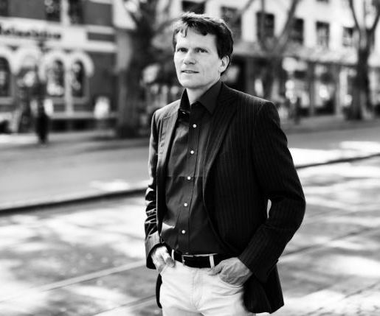
Hartmut Rosa
Født 1965 i Tyskland
Nulevende

Slide 2

Diagnoser af samtiden
Giddens:
Aftraditionalisering og kulturel frisættelse
Stigende muligheder gennem uddannelse
Individualisering
Positiv over for individets mulighed for at påvirke eget liv.
Hartmut Rosa:
Negativ over for individets mulighed for at påvirke eget liv.
Strukturer i det senmoderne samfund er bestemmende for individets muligheder (strukturforklaring).

Slide 3
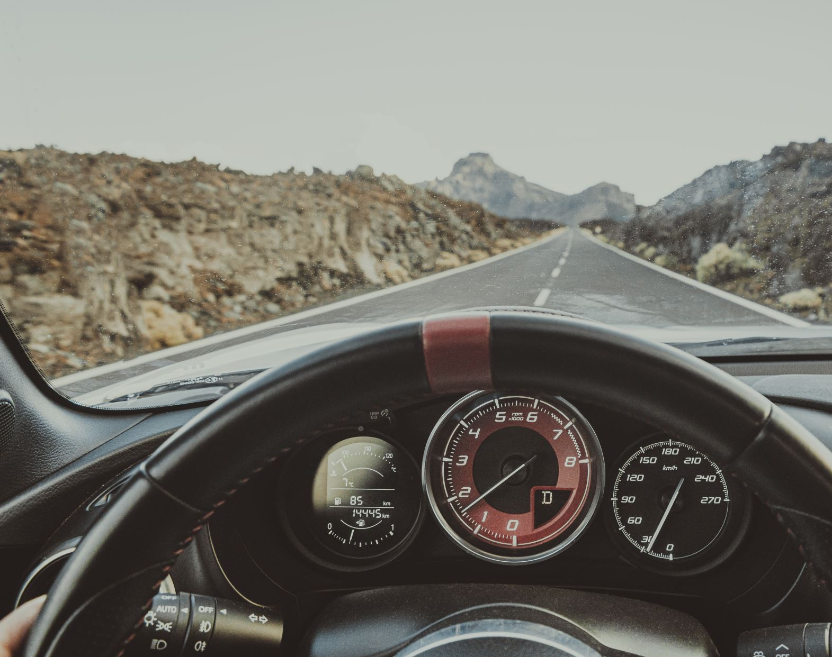

En samtidsdiagnose
"Det gode liv" i det senmoderne
Fra 1995-ish > Fart, hastighed og acceleration
Det moderne defineres som hastighed
Accelerationssamfundet

Slide 4
Teoriens opbygning
Pararbejde:
Skriv på de næste tre slides:
- Hvad menes med hver af de tre accelerationer?
- Giv hverdagseksempler på hver af de tre accelerationer?
Dette skal efterfølgende præsenteres for en anden gruppe.
Den teknologiske acceleration
Acceleration af social forandring
Acceleration af livstempoet

Slide 5



Den teknologiske acceleration

Slide 6

Social acceleration

Slide 7

Acceleration af livstempo

Slide 8

Præsentationer:
Sten-Saks-Papir
En gruppe fremlægger
En gruppe lytter
Gruppen der har lyttet skal efterfølgende komme med TRE tilføjelser.

Slide 9

Eksempler på de tre accelerationer
Skriv eksempler
Skriv dit bedste hverdagseksempel på en af de tre accelerationer på tavlen

Slide 10
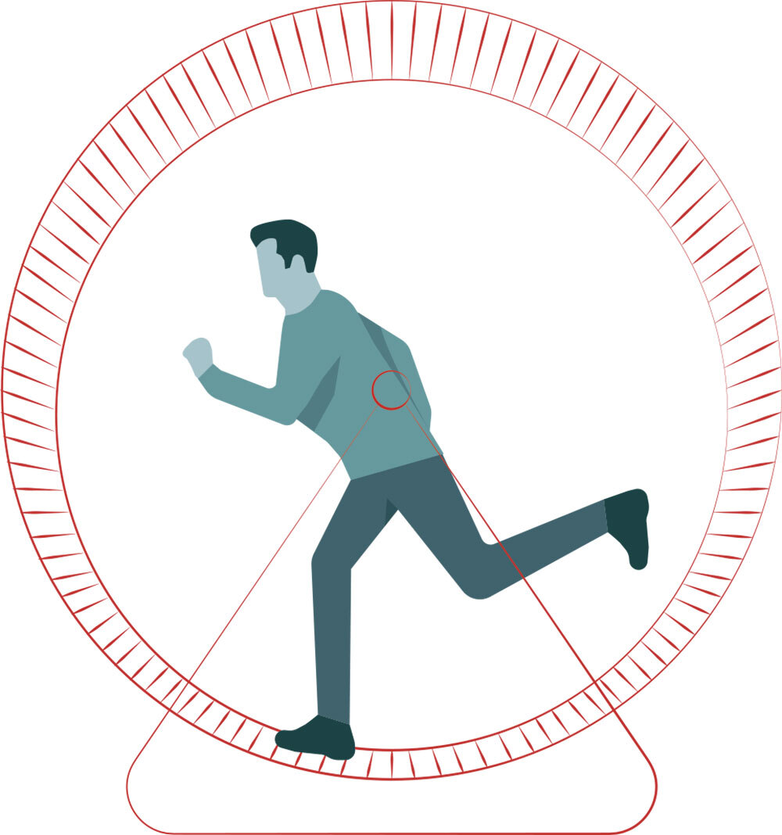
Notes:
Hvor andre sociologer hævder, at det senmoderne individ er blevet frisat fra hæmmende traditioner, kønsroller etc. og derved har opnået maksimal individuel frihed, er Rosa langt mere kritisk i sin beskrivelse af det senmoderne samfunds menneske.
Mennesket er så at sige fanget i et hamsterhjul af opgaver, som vi tramper udmattede rundt i, i et forsøg på at løse opgaver, vi ikke selv har valgt. Accelerationen kalder Rosa for totalitær, fordi den presser folk på deres frie vilje, fordi den er uundgåelig, og fordi den gennemsyrer hele samfundet.

Slide 11

Hartmut Rosa - Fremmedgørelse
Notes:
For Rosa er fremmedgørelse et spørgsmål om, at man gør ting, som man i virkeligheden ikke ønsker eller vil. Man er således fremmed over for sig selv og hinanden.

Slide 12
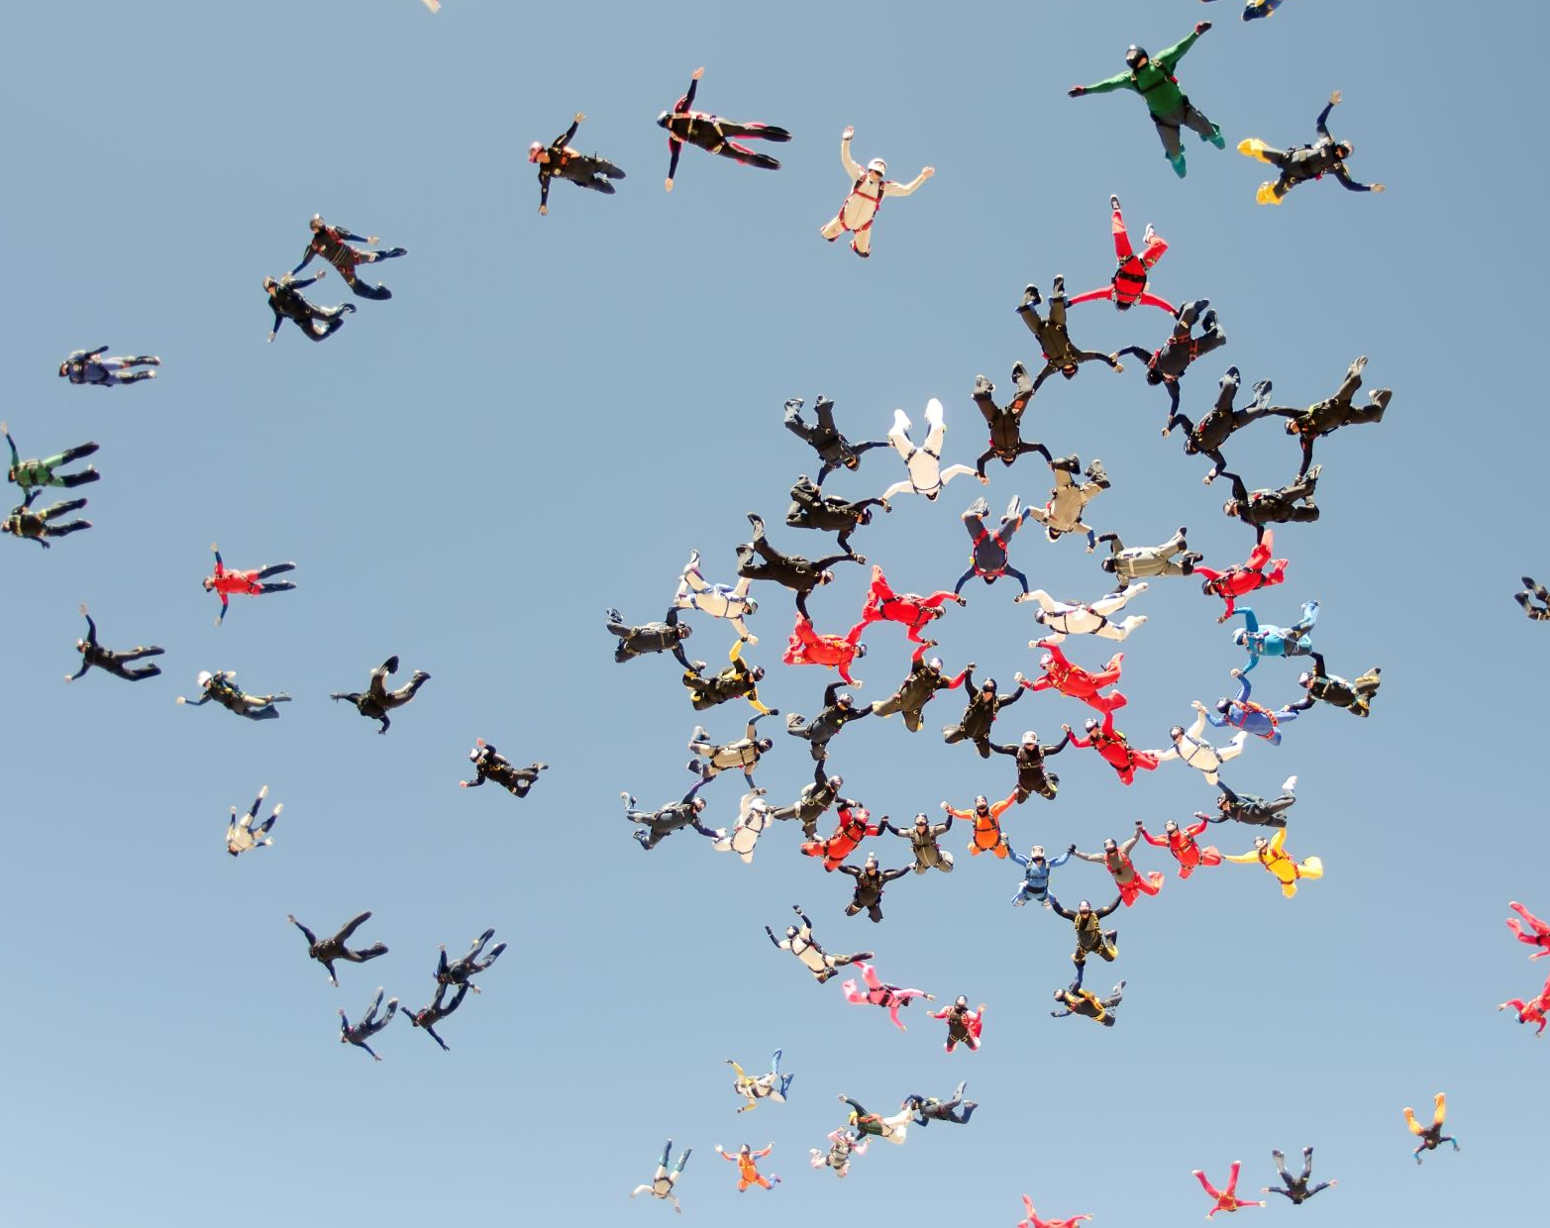
Nødvendighedsdiskurs
Man er ’nødt’ til at holde sig i gang og bevæge sig fremad for at være konkurrencedygtig i en konkurrencestat (der er defineret ved et konstant pres for at udvikle sig selv og sine kompetencer)
"Omstillingsparat" -"Fleksibel", "Parathed"- "Dynamisk" - "Agil"

Slide 13
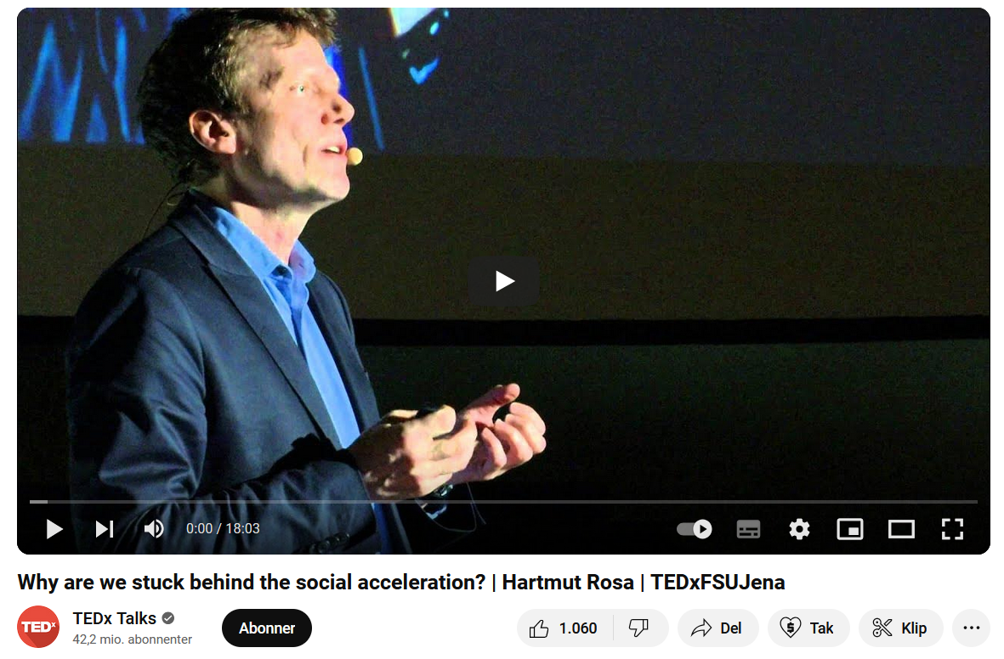
https://www.youtube.com/watch?v=7uG9OFGId3A

Slide 14
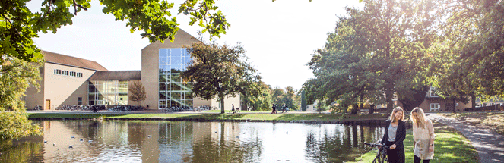
BESØG PÅ AARHUS UNIVERSITET
Institut for statskundskab
Institut for idræt
Hvad vil I gerne have svar på?
Vis programmet
OBS: parkering

